Slide 1
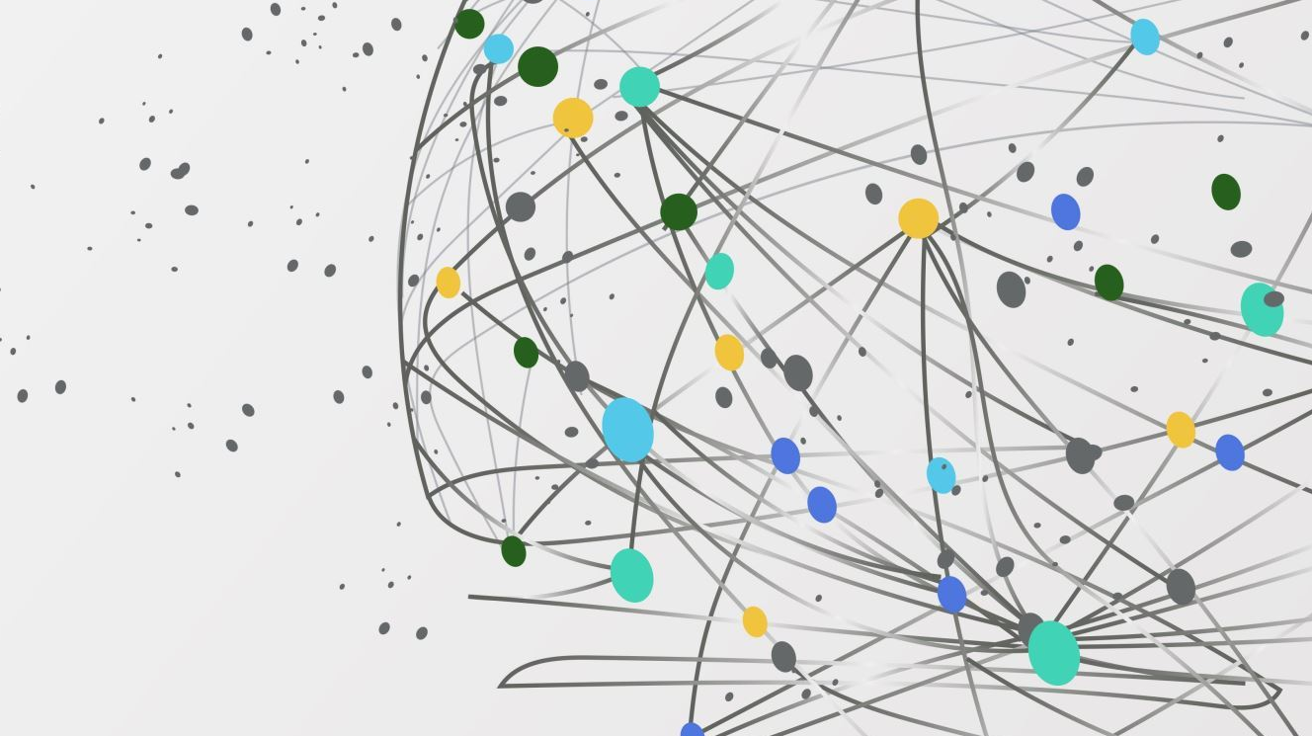
도돌이
김태훈, 정우영, 이소민, 정재경

Slide 2



팀원 역할
정우영
김태훈
아키텍쳐 부분 관리
PPT
OpenCV, 딥러닝
DB
이소민
IOT
GUI, ROS
추가 조사 담당
정재경
조별 스케줄 관리

Slide 3
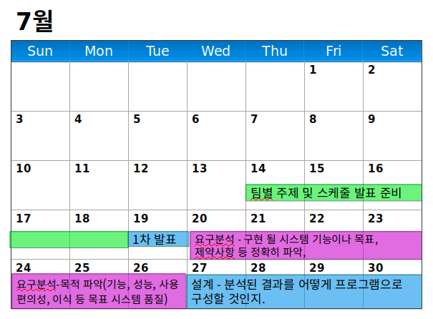
팀 일정

Slide 4
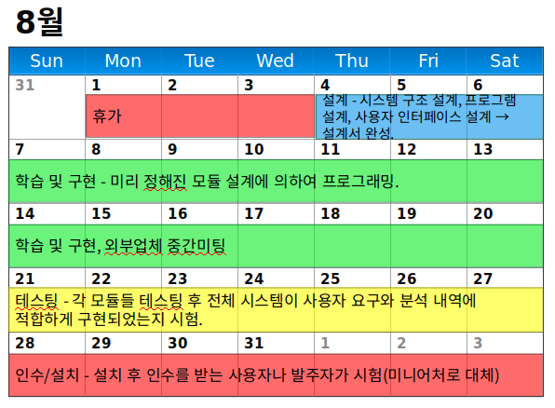
팀 일정

Slide 5
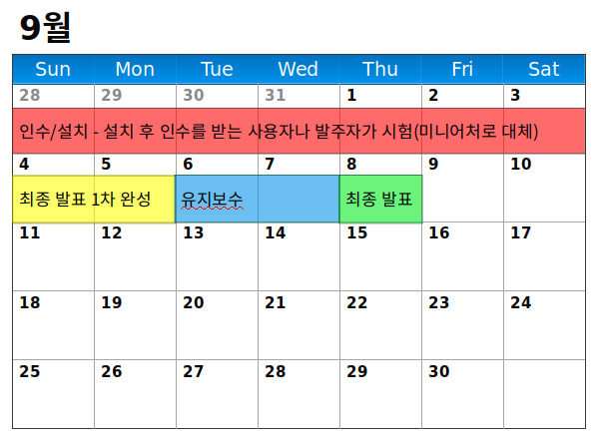
팀 일정

Slide 6
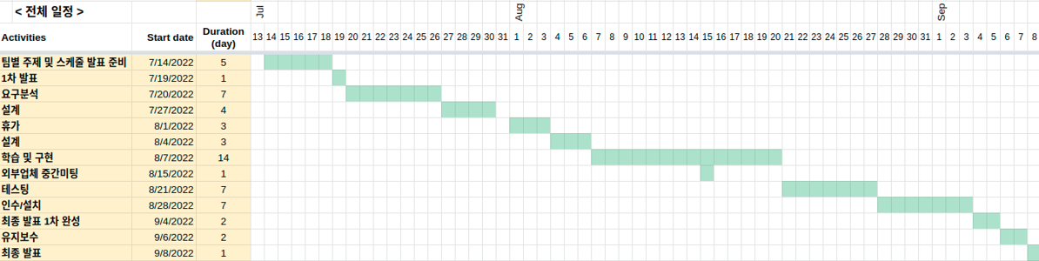
팀일정

Slide 7
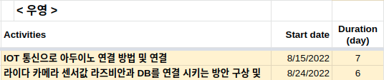
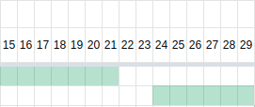
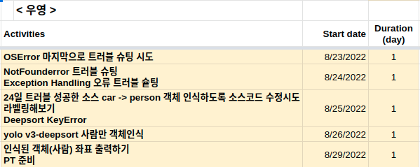
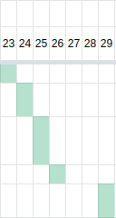
5주차

Slide 8
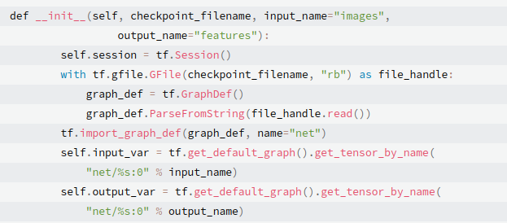
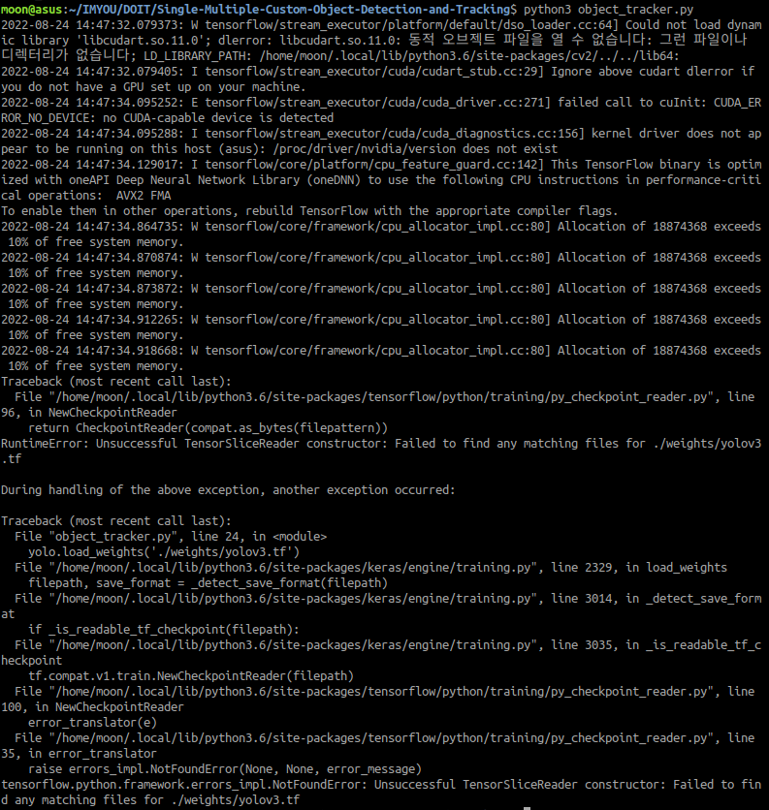
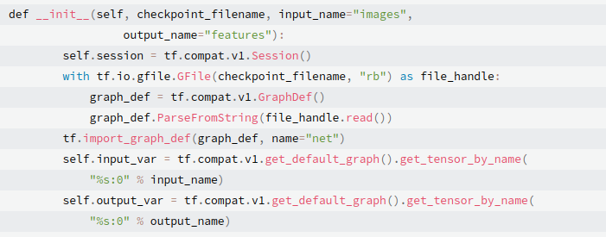
이슈 및 트러블 슈팅 - 5주차

Slide 9
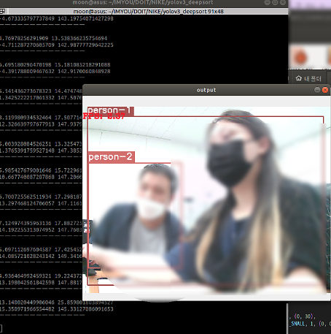
결과물- 5주차
print(str(track.track_id) + " << person number - [ x , y ] 좌표>> [ " + str(round(bbox[0])) + " , " +str(round( bbox[1]))+" ]")
print("ㅡㅡㅡㅡㅡㅡㅡㅡㅡㅡㅡㅡㅡㅡ\n")
좌표 4가지중 필요한 ( x, y ) 좌표만 뽑아내기
위해 라벨링 작업

Slide 10
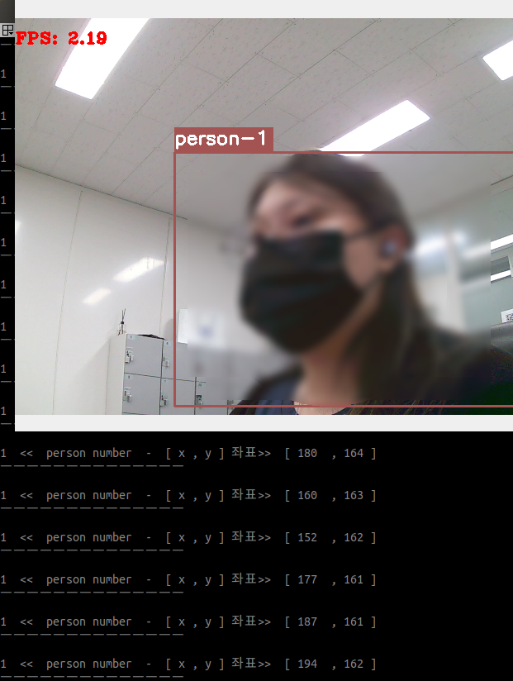
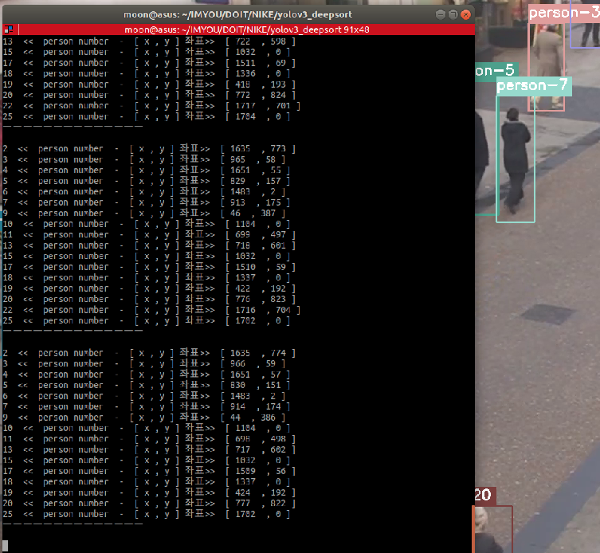
결과물 - 5주차
영상을 인식 시켰을 때와 웹캠으로 객체를 인식 후 ( x, y ) 좌표 출력

Slide 11
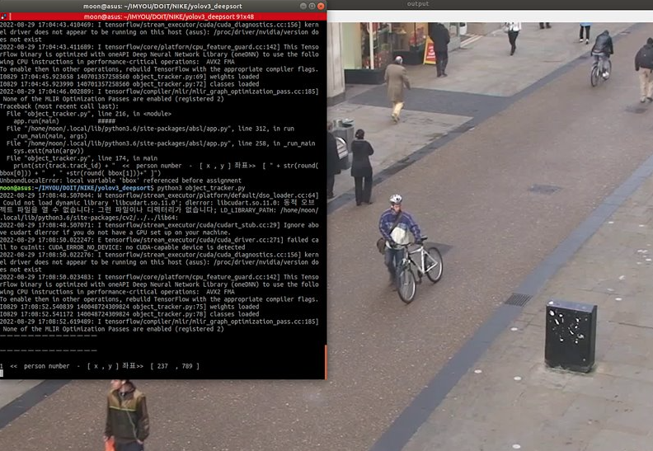
이슈 - 5주차
현재 사람들은 모두 객체 인식 가능
터미널에 인식된 객체들 좌표 출력 가능
DB에 인식된 객체의 좌표출력 값 전송
시도중

Slide 12
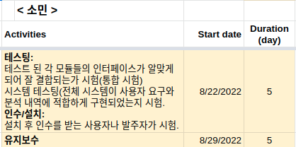
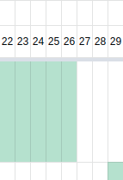
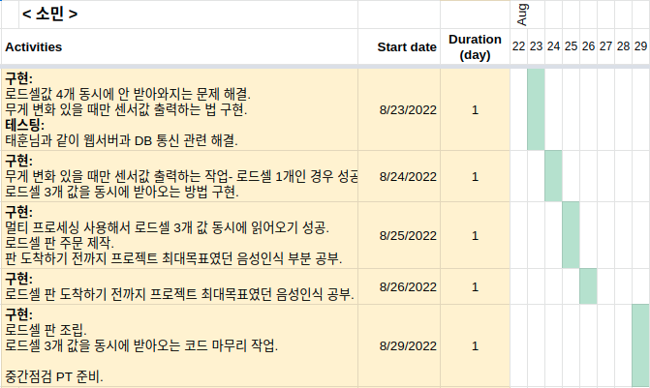
5주차

Slide 13
이슈 및 트러블 슈팅 - 5주차
로드셀 1개는 센서값이 잘 받아와지다가 여러개는 갑자기 안 됨.
- 라즈베리파이만 전류가 2.5A가 필요한데 1A 짜리 충전기로 전원 공급한 게 원인이었음.
5V 3A 충전기로 바꾸니 잘 됨.
로드셀 1개는 잘 되는 코드가 멀티 프로세싱으로 하니 안 됨.
- 파이썬의 무한루프가 있는 경우 멀티프로세싱이 안 되는 특성.
멀티프로세싱 중에서도 pool의 map()을 발견하여 멀티프로세싱 성공.
로드셀 센서가 예민해서 올리는 위치에 따라 다른 값으로 읽혀 원하는 대로 동작하지 않음.
- 물건을 어디에 놔두든 같은 값이 읽어지도록 판 만들어서 해결.

Slide 14
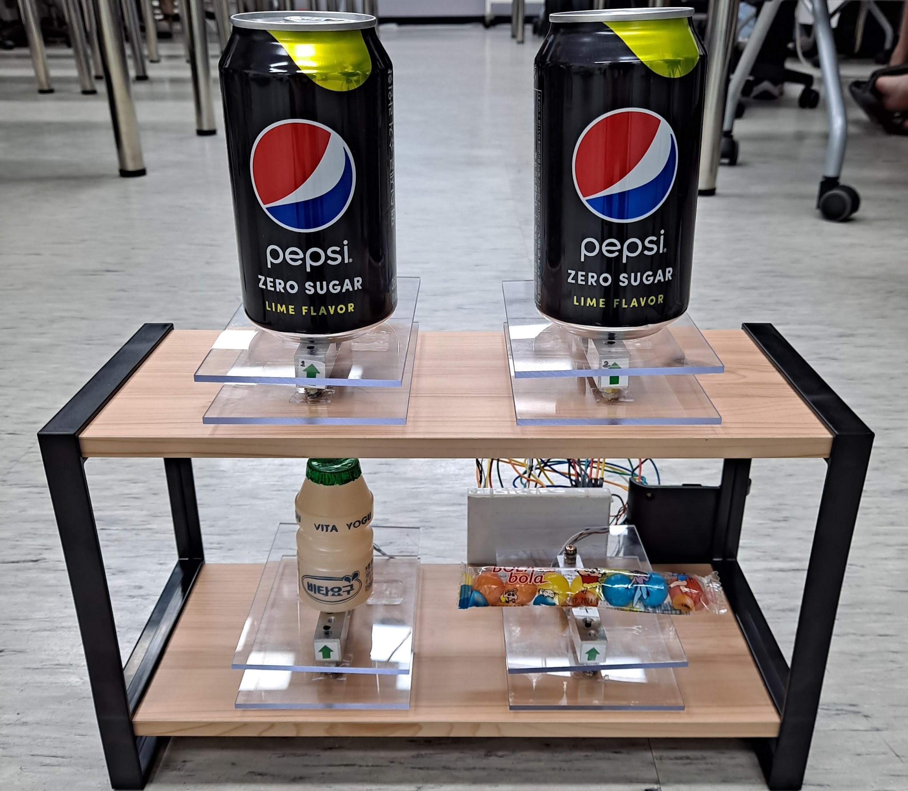
HW 결과물 - 5주차

Slide 15
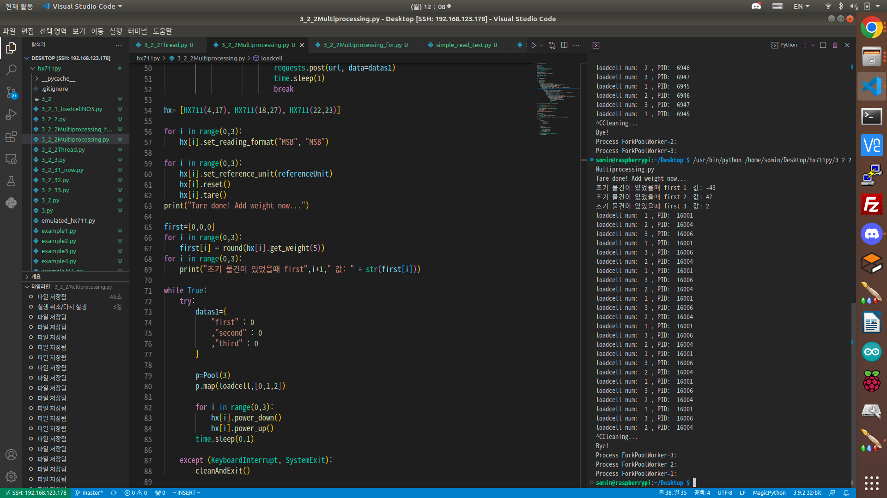
결과물 - 5주차

Slide 16
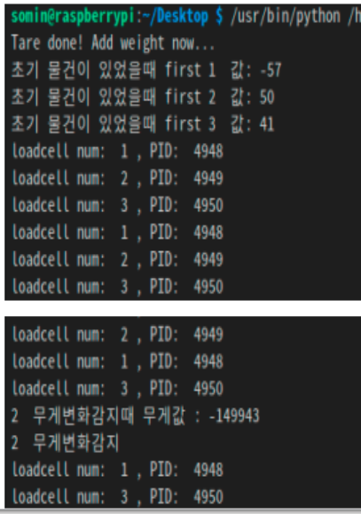
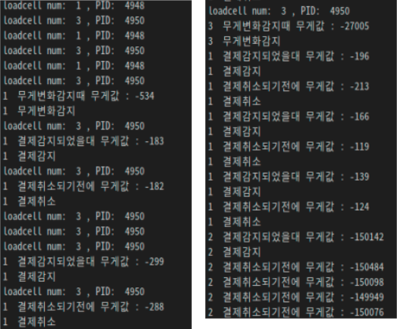
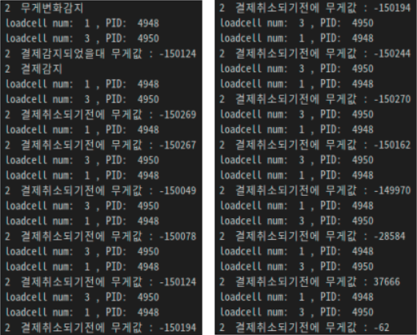
이슈 - 5주차

Slide 17
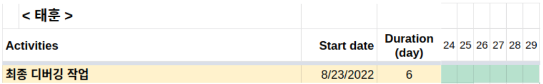
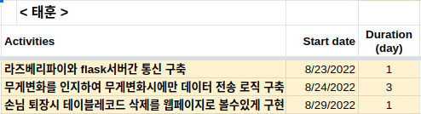
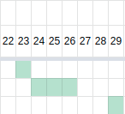
5주차

Slide 18
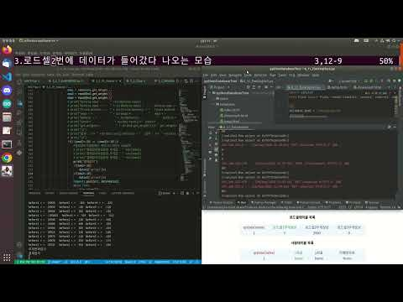
이슈 - 5주차
무게변화 감지될때만 데이터 전송후 DB 저장 및 갱신

Slide 19
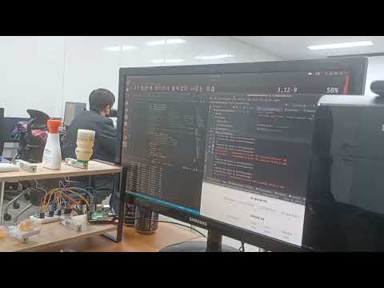
이슈 - 5주차
스마트폰에서 로드셀과 디스플레이 화면 동영상

Slide 20
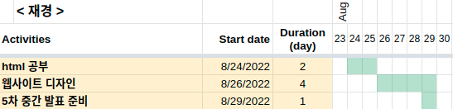
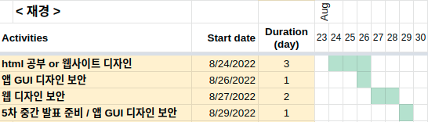
5주차

Slide 21
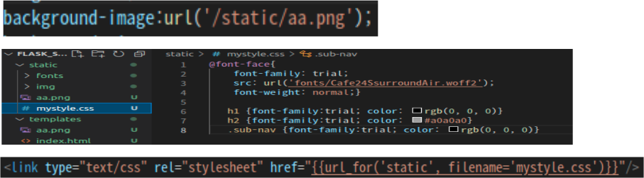
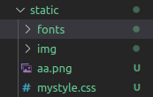
트러블 슈팅 - 5주차
img, font등 기본외의 것을 사용하려면 static안에 넣어야만 인식임 됨.
이미지는 /static/aa.png로 연결이 가능하지만 font의 경우 css 파일을 추가로 생성해준 뒤
font 적용 그 후 link를 통해 적용

Slide 22
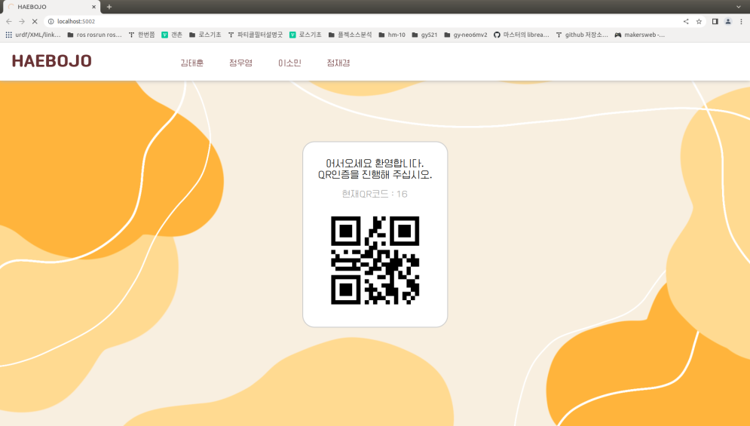
결과물 - 5주차

Slide 23
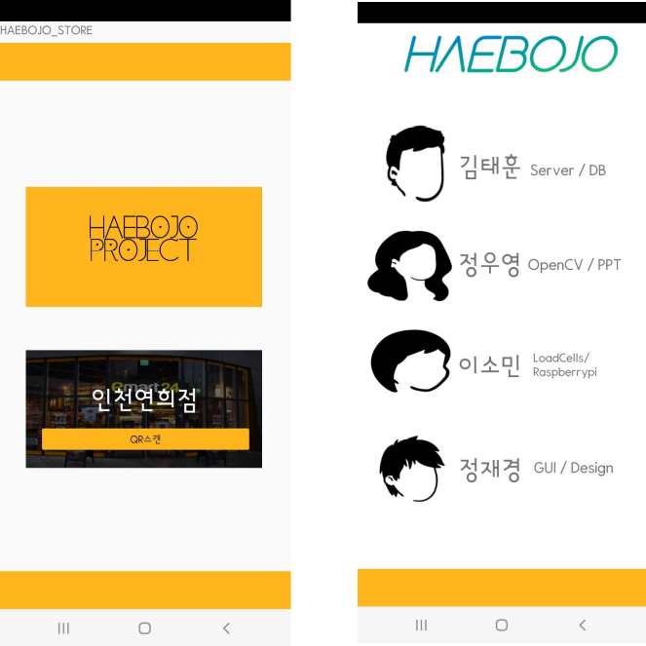
결과물 - 5주차

